Slide 1
电磁波的发现及应用 能量量子化
第4、5节
(强基课—逐点理清物理观念)

Slide 2
课标要求 | 层级达标
1.通过实验，了解电磁波，知道电磁场的物质性。 2.通过实例，了解电磁波的应用及其带来的影响。 | 学考 层级 | 1.了解人类发现电磁波的历史。 2.了解电磁波本身是一种特殊物质，电磁波能传递能量和信息。 3.了解电磁波谱中各波段的主要特性及其在科技、经济和社会信息化等领域的主要应用。 4.初步了解微观世界的量子化特征，知道普朗克常量。
 | 选考 层级 | 1.了解赫兹证明麦克斯韦预言的电磁波存在的实验过程及实验方法。 2.理解电磁波的形成与传播。

Slide 3
逐点清(一) 电磁场 电磁波
01
目
逐点清(二) 电磁波谱 电磁波的能量
02
03
逐点清(三) 热辐射 能量子
录
04
逐点清(四) 能级
05
课时跟踪检测

Slide 4
01
逐点清(一) 电磁场 电磁波

Slide 5
[多维度理解]
一、电磁场
1．麦克斯韦电磁场理论
(1)变化的磁场产生电场
①在变化的磁场中放入一个闭合电路，由于穿过电路的磁通量发生变化，电路中会产生_____________。这个现象的实质是变化的磁场产生了_____。
感应电流
电场

Slide 6
②即使在变化的磁场中没有闭合电路，同样会在空间产生_____。
(2)变化的电场产生磁场
变化的电场就像导线中的电流一样，会在空间产生_____，即____的电场产生磁场。
2．电磁场：变化的_____和_____总是相互联系，所形成的不可分割的统一体。
电场
磁场
变化
电场
磁场

Slide 7
二、电磁波
1．麦克斯韦推断：周期性变化的电场在空间引起周期性变化的磁场，这个变化的磁场又引起新的变化的电场。
2．麦克斯韦预言：________变化的电场和磁场交替产生，由近及远地向周围传播，形成________。
周期性
电磁波

Slide 8
3．机械波的传播离不开____，电磁波可以在_____中传播。
4．光的电磁理论：光是以波动形式传播的一种_____振动，电磁波的速度等于_______。
5．赫兹的贡献：1886年，德国科学家赫兹通过实验捕捉到了_______，后来做了大量实验证实了麦克斯韦的_________理论。
介质
真空
电磁
光速
电磁波
电磁场

Slide 9

1．对麦克斯韦电磁场理论的理解
恒定的磁场不产生电场 | 恒定的电场不产生磁场
均匀变化的磁场在周围空间产生恒定的电场 | 均匀变化的电场在周围空间产生恒定的磁场
不均匀变化的磁场在周围空间产生变化的电场 | 不均匀变化的电场在周围空间产生变化的磁场
周期性变化的磁场在周围空间产生同频率的周期性变化的电场 | 周期性变化的电场在周围空间产生同频率的周期性变化的磁场

Slide 10
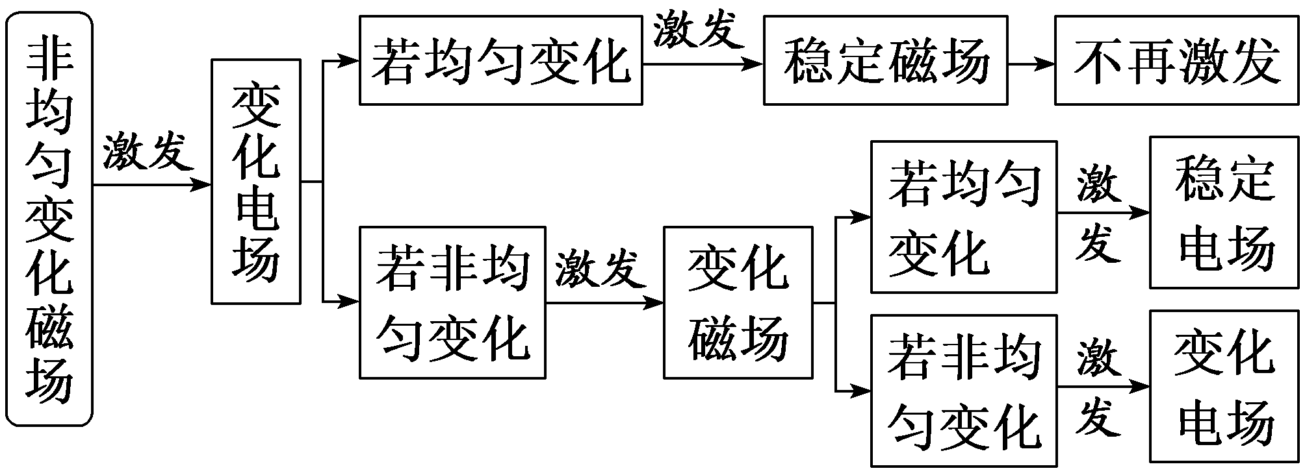
2．电场、磁场的变化关系可用下面的框图表示

Slide 11
[全方位练明]
1．判断下列说法是否正确。
(1)电场周围一定产生磁场，磁场周围一定产生电场。( )
(2)稳定的电场周围产生稳定的磁场，稳定的磁场周围产生稳定的电场。( )
(3)均匀变化的电场周围产生均匀变化的磁场，均匀变化的磁场周围产生均匀变化的电场。( )
(4)周期性变化的电场周围产生周期性变化的磁场，周期性变化的磁场周围产生周期性变化的电场。( )
×
×
×
√

Slide 12
2．关于电磁场和电磁波，下列说法不正确的是( )
A．变化的电场周围产生变化的磁场，变化的磁场周围产生变化的电场，两者互相联系，统称为电磁场
B．电磁场从发生区域由近及远地传播形成电磁波
C．电磁波是一种物质，可在真空中传播，所以，平时说真空中没有实物粒子，但不等于什么都没有，还有“场”这种特殊物质
D．电磁波可在真空中传播，也可在介质中传播

Slide 13
答案：A
解析：根据麦克斯韦电磁场理论，非均匀变化的电场周围产生变化的磁场，均匀变化的电场周围产生的是稳定的磁场，所以A项错误。

Slide 14
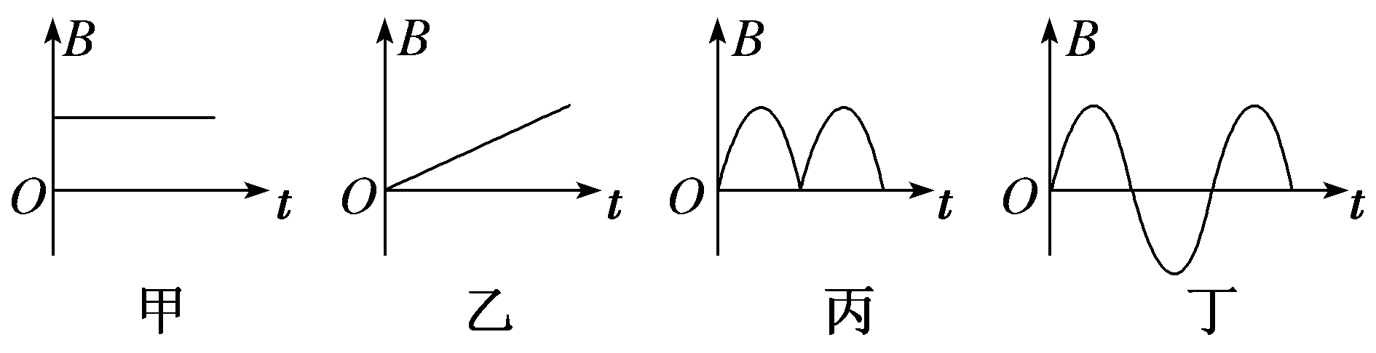
3．(多选)如图所示，在磁感应强度B随时间t变化的以下四种磁场中，下列判断正确的是( )

Slide 15
A．甲图能产生电场，不能产生电磁波
B．乙图能产生电场，不能产生电磁波
C．丙图能产生电场，不能产生电磁波
D．丁图能产生电场，也能产生电磁波

Slide 16
答案：BD
解析：根据麦克斯韦的电磁场理论，变化的磁场产生电场，故乙、丙、丁都可以产生电场，甲不能产生电场；均匀变化的磁场产生恒定的电场，周期性变化的磁场产生周期性变化的电场，从而产生电磁波，故丙、丁可以产生电磁波，乙不能产生电磁波。故选B、D。

Slide 17
02
逐点清(二) 电磁波谱
电磁波的能量

Slide 18
[多维度理解]
1．电磁波谱
(1)概念：按电磁波的______或______大小的顺序把它们排列起来，就是电磁波谱。
(2)电磁波的波速c与波长λ、频率f的关系是c＝____。
(3)电磁波在真空中的速度c＝___________。
(4)各种电磁波按波长由大到小排列顺序为：_________、红外线、________、_________、X射线、γ射线。
波长
频率
λf
3×10⁸ m/s
无线电波
可见光
紫外线

Slide 19
(5)各种电磁波的应用
①无线电波：用于_____、卫星通信、_____等的信号传输。
②红外线：用来__________等。
③可见光：照亮自然界，也可用于______。
④紫外线：用于_____。
⑤X射线：用于诊断病情。
⑥γ射线：可以摧毁______________。
广播
电视
加热理疗
通信
消毒
病变的细胞

Slide 20
2．电磁波的能量
(1)光是一种电磁波，光具有能量。
(2)电磁波具有_____，电磁波是一种物质。
能量

Slide 21
[全方位练明]
1．电磁波在真空中传播的速度c＝3×10⁸ m/s，有一个广播电台的频率f＝90.0 MHz，这个电台发射的电磁波的波长λ约为( )
A．2.70 m B．270 m
C．3.00 m D．3.33 m

Slide 22
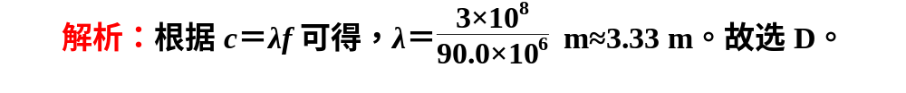
答案：D

Slide 23
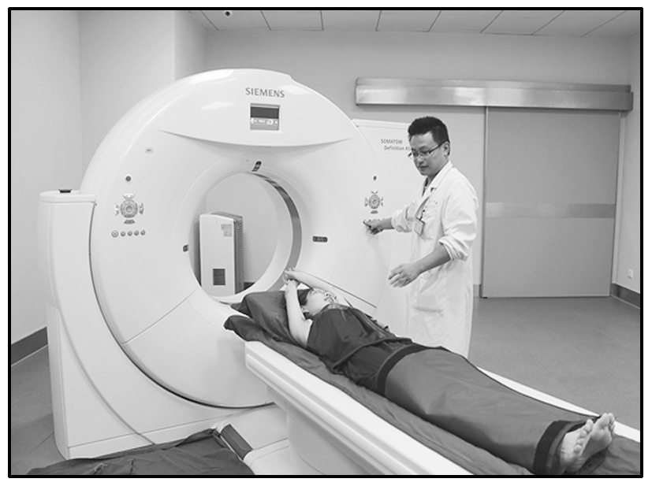
2. 如图所示是医生用计算机辅助某种射线断层摄影(简称“CT”)检查身体的情况，这种能穿透身体的射线是( )
A．X射线 B．红外线
C．紫外线 D．可见光
答案：A
解析：X射线具有较强的穿透能力，在医学上常用来检查身体，A正确。

Slide 24
3．第五代移动通信技术，简称5G,5G开启万物互联时代：车联网、物联网、智慧城市、自动驾驶技术等将逐一实现。5G应用3 300 MHz～5 000 MHz频段的无线电波传送信号，相比于现有的4G(1 880 MHz～2 635 MHz频段)而言，5G所应用的无线电波( )
A．在真空中的波长更长
B．在真空中的波长更短
C．在真空中的传播速度更小
D．在真空中的传播速度更大

Slide 25
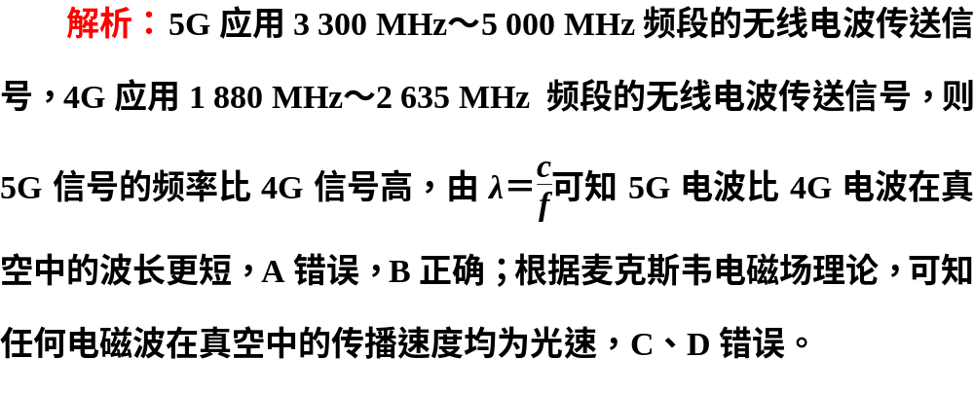
答案：B

Slide 26
03
逐点清(三) 热辐射 能量子

Slide 27
[多维度理解]
一、热辐射
1．概念：一切物体都在辐射电磁波，这种辐射与物体的______有关，所以叫作热辐射。
2．特点：温度升高时，热辐射中波长较____的成分越来越强。
3．黑体：能够完全吸收入射的各种波长的________而不发生反射的物体。
温度
短
电磁波

Slide 28
二、能量子
1．概念：振动着的带电微粒的能量只能是某一最小能量值ε的_______，这个最小的能量值ε叫作能量子。
2．大小：ε＝____，其中普朗克常量h＝6.63×10^{－34} J·s。
3．爱因斯坦光子说：光是由一个个不可分割的能量子组成，频率为ν的光的能量子为____，这些能量子称为_____。
整数倍
hν
hν
光子

Slide 29
热辐射和黑体辐射
1．黑体实际上是不存在的，只是一种理想情况。
2．黑体不一定是黑的，只有当自身辐射的可见光非常微弱时看上去才是黑的；有些可看成黑体的物体由于有较强的辐射，看起来还会很明亮，如炼钢炉口上的小孔。

Slide 30
3．黑体同其他物体一样也在辐射电磁波，黑体的辐射规律最为简单，黑体辐射强度按波长的分布只与温度有关。
4．一般物体和黑体的热辐射、反射、吸收的特点
热辐射不一定需要高温，任何温度都能发生热辐射，只是温度低时辐射弱，温度高时辐射强。在一定温度下，不同物体所辐射的光谱的成分有显著不同。

Slide 31
项目 | 热辐射特点 | 吸收、反射的特点
一般物体 | 辐射电磁波的情况与温度有关，与材料的种类、表面状况有关 | 既吸收又反射，其能力与材料的种类及入射波的波长等因素有关
黑体 | 辐射电磁波的强度按波长的分布只与黑体的温度有关 | 完全吸收各种入射电磁波，不反射

Slide 32
[全方位练明]
1．判断下列说法是否正确。
(1)一切物体都在辐射电磁波。( )
(2)一般物体辐射电磁波的情况只与温度有关。( )
(3)黑体能够完全吸收入射的各种波长的电磁波。( )
√
×
√

Slide 33
2．(多选)关于对黑体的认识，下列说法正确的是( )
A．黑体只吸收电磁波，不反射电磁波，看上去是黑的
B．黑体辐射电磁波的强度按波长的分布只与温度有关，与材料的种类及表面状况无关

Slide 34
C．黑体辐射电磁波的强度按波长的分布除与温度有关外，还与材料的种类及表面状况有关
D．如果在一个空腔壁上开一个很小的孔，射入小孔的电磁波在空腔内表面经多次反射和吸收，最终不能从空腔射出，这个空腔就成了一个黑体

Slide 35
答案：BD
解析：黑体能完全吸收入射到其表面的电磁辐射，并且不会有任何的反射与透射，但不一定是黑色的，故A错误；黑体辐射电磁波的强度按波长的分布只与温度有关，与材料种类及表面状况无关，故C错误，B正确；如果在一个空腔壁上开一个很小的孔，射入小孔的电磁波在空腔内表面经多次反射和吸收，最终不能从空腔射出，就相当于吸收了所有电磁波，因此这个空腔成了一个黑体，故D正确。

Slide 36
3．关于能量量子化，下列说法正确的是( )
A．能量子假设最早是由爱因斯坦提出的
B．微观粒子的能量是不连续的，只能是某一最小能量值的整数倍
C．电磁波的波长越长，其能量子越大
D．能量子假说与宏观世界中对能量的认识相矛盾，因而它一定是错误的观点

Slide 37
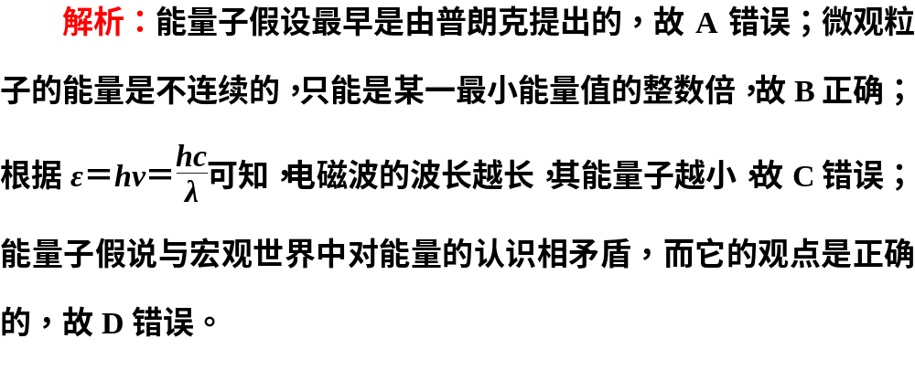
答案：B

Slide 38
04
逐点清(四) 能级

Slide 39
[多维度理解]
1．定义
原子的能量是________的，这些_______的能量值叫作能级。
2．原子的稳定性
原子处于能量最低的状态时最稳定，原子处于能量较高的状态时不稳定，会自发地向能量较低的能级跃迁，放出_____。
量子化
量子化
光子

Slide 40
3．能级跃迁规律
原子从高能态向低能态跃迁时放出的光子的能量，_____前后两个能级之差。
4．原子的发射光谱的特征
原子的能级是分立的，放出的光子的能量也是分立的，因此原子的发射光谱只有一些_____的亮线。
等于
分立

Slide 41
能级之间的跃迁
处于低能级的原子受到高速运动的电子的撞击，有可能跃迁到较高的能量状态，处于高能级的原子是不稳定的，会自发地向能量较低的能级跃迁，放出光子。

Slide 42
[全方位练明]
1．判断下列说法是否正确。
(1)原子不能从低能级向高能级跃迁。( )
(2)原子吸收光子后从低能级向高能级跃迁，放出光子后从较高能级跃迁到较低能级。( )
(3)原子跃迁时无论是吸收光子还是放出光子，光子的能量都等于始、末两个能级的能量差的绝对值。( )
×
√
√

Slide 43
2．(多选)下列说法正确的是( )
A．原子的能量是连续的，原子的能量从某一能量值变为另一能量值，可以连续变化
B．原子从低能级向高能级跃迁时放出光子
C．原子从高能级向低能级跃迁时放出光子，且光子的能量等于前后两个能级之差
D．由于能级的存在，原子放出的光子的能量是分立的，所以原子的发射光谱只有一些分立的亮线

Slide 44
答案：CD
解析：原子的能量是量子化的，原子从高能级向低能级跃迁时向外放出光子，光子的能量hν＝E_{初}－E_{末}，由于原子的能级是分立的，放出的光子的能量也是分立的，所以原子的发射光谱只有一些分立的亮线，故C、D正确。

Slide 45
3．(多选)下列关于氢原子光谱和能级的说法正确的是( )
A．氢原子光谱中的亮线是由于氢原子从高能级向低能级跃迁时释放出光子形成的
B．氢原子光谱不是连续的，是一些分立的亮线，说明了氢原子的能级是量子化的
C．原子能量越高原子越稳定
D．原子从高能态向低能态跃迁会放出光子，光子能量等于两个能级之差

Slide 46
答案：ABD
解析：原子处于能量越低的状态越稳定，C错误。

Slide 47
05
课时跟踪检测

Slide 48
1
2
3
4
5
6
7
8
1．(2022·浙江1月学考)下列说法不正确的是( )
A．光是一种电磁波
B．电磁波是一种物质
C．爱因斯坦提出了相对论时空观
D．麦克斯韦用实验证实了电磁波的存在
答案：D
解析：赫兹用实验证实了电磁波的存在，其余选项表述正确，故选D。

Slide 49
1
2
3
4
5
6
7
8
2．(多选)关于电磁波，下列说法中正确的是( )
A．只要电场或磁场发生变化，就能产生电磁波
B．麦克斯韦首先预言了电磁波的存在，赫兹最先用实验证实了电磁波的存在
C．电磁波和机械波都依赖于介质才能传播
D．电磁波具有能量，电磁波的传播是伴随着能量向外传递的

Slide 50
1
2
3
4
5
6
7
8
答案：BD
解析：要想产生电磁波，变化的电场(或磁场)产生的磁场(或电场)必须是周期性变化的，A错误；麦克斯韦首先预言了电磁波的存在，赫兹最先用实验证实了电磁波的存在，选项B正确；电磁波可以在真空中传播，选项C错误；电磁波具有能量，电磁波的传播过程也就是能量的传播过程，D正确。

Slide 51
1
2
3
4
5
6
7
8
3. 与传统的热传导测温仪相比，红外线测温仪具有操作简单、防交叉感染、测温效率高等特点，下列说法正确的是( )
A．当人体温度超过37 ℃时才向外辐射红外线
B．红外线属于电磁波，其波长小于紫外线的波长
C．红外线测温仪是依据人体温度越高辐射的红外线强度越大来测体温的
D．红外线测温仪工作原理跟传统水银体温计工作原理一样，都是利用热胀冷缩原理

Slide 52
1
2
3
4
5
6
7
8
答案：C
解析：无论人体温度高低都会向外辐射红外线，故A错误；红外线属于电磁波，其波长大于紫外线的波长，故B错误；红外线测温仪是依据人体温度越高辐射的红外线强度越大来测体温的，故C正确，D错误。

Slide 53
1
2
3
4
5
6
7
8
4. 如图所示，共享单车打通了公共交通的“最后一公里”，方便了居民出行。共享单车上的定位技术，可以给单车精
准定位。单车在被骑行过程中车内电池自行充电，
满足定位和自动开锁等过程中的用电。用户仅需用
手机上的客户端软件(APP)扫描二维码，即可自动开锁，骑行时手机APP上能实时显示单车的位置，骑行到指定的停车区域时才可以顺利还车；还车关锁后APP就显示计时、计价、里程等信息。根据以上信息，下列说法正确是( )

Slide 54
1
2
3
4
5
6
7
8
A．单车是利用电磁感应原理实现充电的
B．单车和手机之间是利用声波传递信息的
C．单车某个时刻的位置是主要借助用户手机确定的
D．由手机APP上的显示信息，可求出骑行的平均速度

Slide 55
1
2
3
4
5
6
7
8
答案：A
解析：单车在被骑行过程中车内电池自行充电，是通过安装在轮轴处的发电机实现的，所以单车是利用电磁感应原理实现充电的，故A正确；单车和手机之间是利用电磁波传递信息的，故B错误；由题意可知单车某个时刻的位置主要是借助单车上的定位系统确定的，故C错误；由手机APP上的显示信息，可知时间和里程(即路程)，而无法得知位移，所以只能求出骑行的平均速率，不能求出平均速度，故D错误。

Slide 56
1
2
3
4
5
6
7
8
5．关于黑体与黑体辐射，下列说法正确的是( )
A．热的物体向外辐射电磁波，冷的物体只吸收电磁波
B．黑体是黑色的
C．黑体辐射电磁波的强度按波长的分布只与黑体的温度有关，与材料的种类及表面状况无关
D．煤烟很接近黑体，如置于阳光下照射，煤烟温度会不断上升

Slide 57
1
2
3
4
5
6
7
8
答案：C
解析：任何物体在任何温度下都会发生热辐射，A错误；黑体可以辐射电磁波，不一定是黑色的，B错误；黑体是一种理想模型，其辐射电磁波的强度按波长的分布只与黑体的温度有关，与其他因素无关，C正确；煤烟的温度不会持续上升，因为能量不断被吸收的同时，还伴随着能量的辐射，最终将趋于平衡，D错误。

Slide 58
1
2
3
4
5
6
7
8
6. 北京时间2023年7月20日，经过约8小时的出
舱活动，神舟十六号航天员景海鹏、朱杨柱、桂海
潮密切协同，在空间站机械臂支持下，圆满完成出
舱活动全部既定任务，出舱活动取得圆满成功。航天员出舱的画面是通过电磁波传输到地面接收站，空间站离地高度约为400 km，下列关于电磁波的说法正确的是( )

Slide 59
1
2
3
4
5
6
7
8
A．电磁波的波长越长，其在真空中的波速越快
B．只要空间某处的电场或磁场发生变化，就会在其周围产生电磁波
C．航天员出舱活动的画面从空间站传到地面接收站最少需要约0.014 s
D．赫兹通过实验捕捉到电磁波，并证实了麦克斯韦的电磁场理论

Slide 60
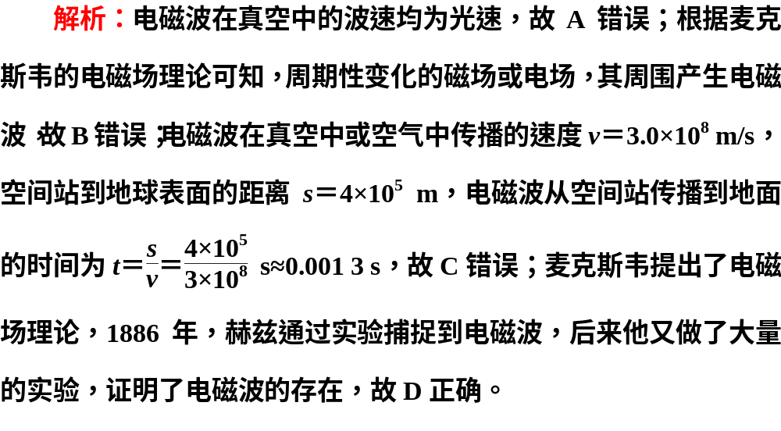
1
2
3
4
5
6
7
8
答案：D

Slide 61
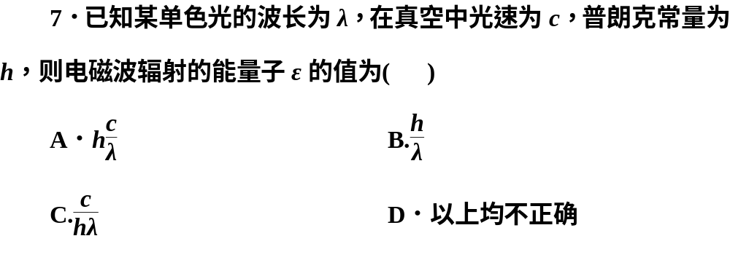
1
2
3
4
5
6
7
8

Slide 62
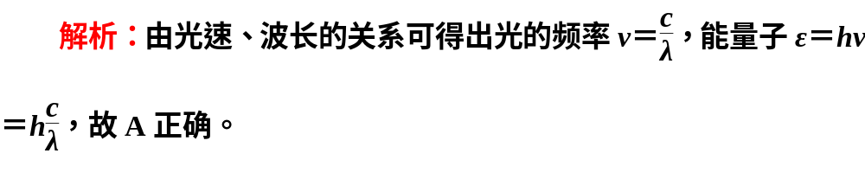
1
2
3
4
5
6
7
8
答案：A

Slide 63
1
2
3
4
5
6
7
8
8．(2023·西安一中月考)(多选)某光源放出波长为500～600 nm的各种光子，若已知该光源的发光功率为1 mW，则它每秒钟发射的光子数可能是(普朗克常量h＝6.63×10^{－34} J·s)( )
A．2.0×10¹⁵ B．3.0×10¹⁵
C．2.6×10¹⁵ D．1.5×10¹⁵

Slide 64
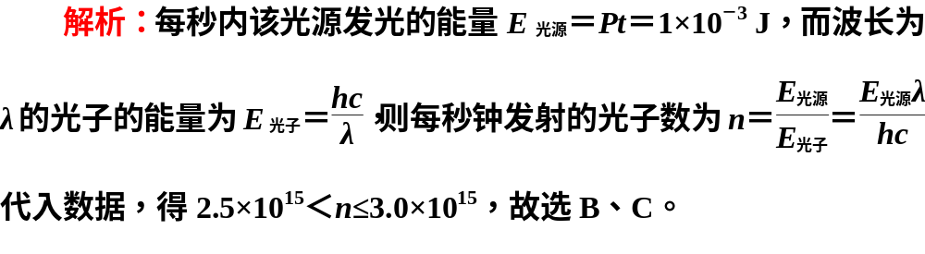
1
2
3
4
5
6
7
8
答案：BC

Slide 65

本课结束
更多精彩内容请登录：www.zghkt.cn

